Slide 1
COMPOSICION QUIMICA DE LOS SERES VIVOS

Slide 2
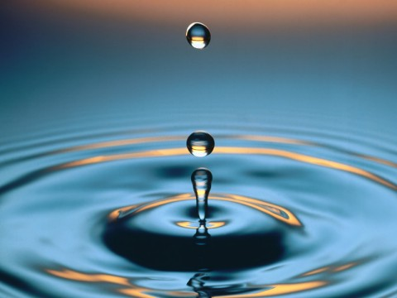
EL AGUA

Slide 3
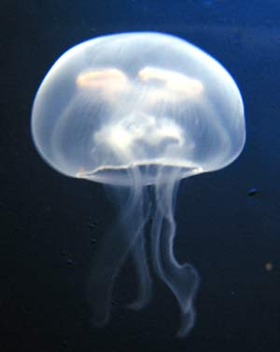
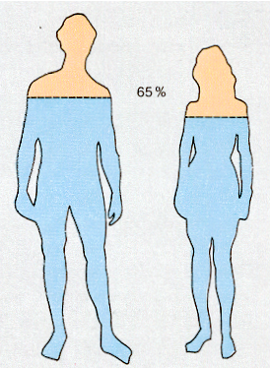
Es el mayor componente de los seres vivos.
El cuerpo esta formado entre el 65 y 70% de agua basado en el peso.
En algunas plantas y animales marinos como la medusa el 95% de su peso es agua

Slide 4
COMPUESTOS ORGANICOS
Los compuestos orgánicos son formados por elementos unidos mediante enlaces covalentes.
Las moléculas orgánicas pueden ser de dos tipos:
Moléculas orgánicas naturales:
Son sintetizadas por los seres vivos y se llaman biomoléculas, las cuales son estudiadas por la bioquímica.
Moléculas orgánicas artificiales: Son sustancias que no existen en la naturaleza y han sido fabricadas por el hombre como los plásticos.

Slide 5
Los compuestos orgánicos mas sobresalientes y que forman parte de los seres vivos son:
- Carbohidratos
- Lípidos
-Proteínas
-Ácidos nucleicos

Slide 6
GLÚCIDOS O CARBOHIDRATOS
Son compuestos orgánicos que tienen en su molécula C, H y O.
Estos dos últimos elementos suelen estar en la misma proporción que en el agua, es decir, existe el doble de hidrógeno que de oxígeno. De ahí que se les conozca con el nombre de hidratos de carbono o carbohidratos.
Los carbohidratos son la fuente primaria de energía química para los sistemas vivos, y también son importantes componentes estructurales.

Slide 7
Monosacáridos
Llamados “azúcares simples”son los glúcidos más sencillos, que no se descomponen para dar otros compuestos, conteniendo de 3 a 6 átomos de carbono. Ej.(triosas, tetrosas, pentosas, hexosas)
Pentosas: Ribosas y desoxirribosas (forman el ADN y ARN)
Hexosas: son azucares de 6 carbonos:
Glucosa: es el azúcar mas común y de mayor importancia en el metabolismo celular, se encuentra en uvas y otras frutas
Fructuosa o levulosa: se encuentra en las frutas carnosas como azúcar natural y es la mas dulce.
Galactosa: no se encuentra solo en estado natural, se requiere hidrolizar en la lactosa para separarlo de la glucosa en la leche.

Slide 8
Disacáridos:
formados por 2 monosacáridos,
Los disacáridos más comunes son:
Sacarosa: glucosa + fructosa.
A la sacarosa se le llama también azúcar común.
Lactosa: glucosa + galactosa.
Es el azúcar de la leche. Tiene poder reductor.
Maltosa, isomaltosa, trehalosa y celobiosa:
glucosas + glucosa

Slide 9
3 monosacáridos forman trisacáridos y así sucesivamente hasta obtener los llamados polisacáridos: son carbohidratos formados por la unión de muchos azucares simples en una sola cadena larga o en cadenas ramificadas.
Los mas abundantes son:
Almidón
Glucógeno
Celulosa
Quitina

Slide 10
Polisacáridos: Almidón
Polímero formado por unidades de glucosa, unidos entre si por enlaces glucosídicos.
Es la forma en que las plantas almacenan su energía y esta formado por:
El almidón se encuentra en organelos especiales llamados amiloplastos.
Ej. En tubérculos como papa, yuca, camote, malanga) en granos básicos como maíz, arroz y frijol)

Slide 11
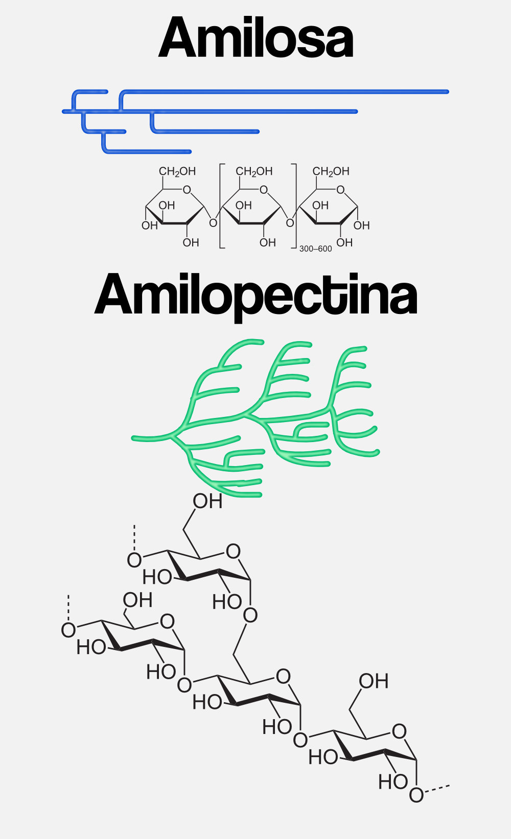
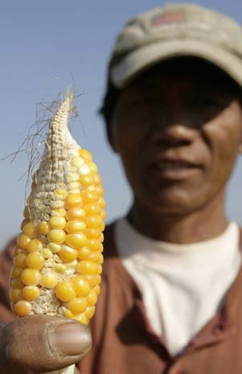
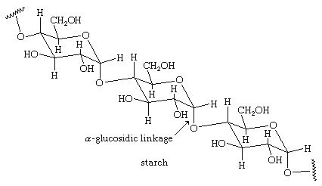
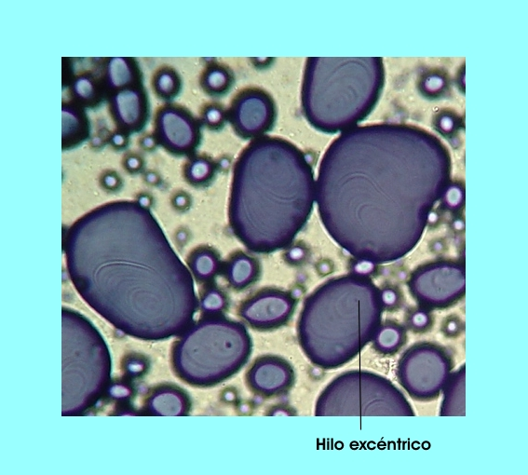

Slide 12
HIDROLISIS DEL ALMIDÓN:
Liberar moléculas de glucosa para ser metabolizadas
Para obtener compuesto útiles en industria.
Ej.
La Maltodextrina lo constituyen en un importante texturizador, encapsulante de sabores, estabilizante y anticristalizante, para formulaciones de lácteos .
Jarabes de glucosa: utilizados por la industria confitera.
Jarabes de maltosa: son usados como adjuntos cerveceros

Slide 13
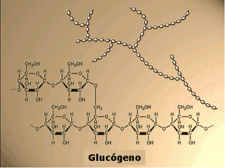
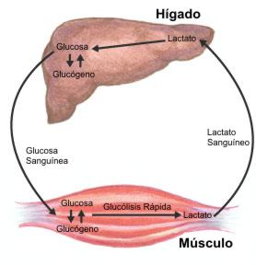
Polisacáridos: Glucógeno
Es la forma en que se almacena la energía en los animales.
Es almacenada en el hígado (glucógeno hepático) y en células musculares.

Slide 14
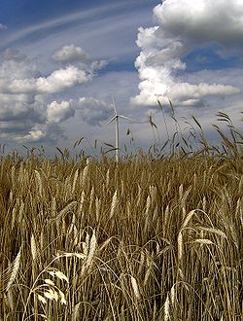
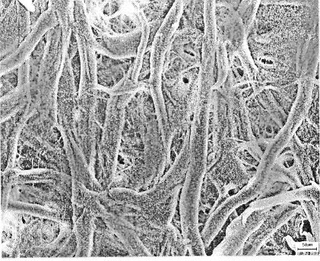
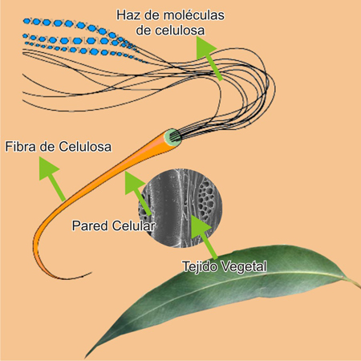
Polisacáridos: Celulosa
Es el carbohidrato mas abundante que se conoce, forma cerca del 50% del carbono de las plantas.
El 50% de la madera es celulosa
Le da estructura y sostén a las plantas.
Su estructura esta unido por enlaces Beta glucosídicos diferentes al del almidón y el glucógeno porque no podemos utilizarla como nutriente como lo hacen los rumiantes pero constituyen la fibra tan recomendada por nutricionistas para mejorar la digestión

Slide 15
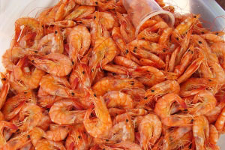
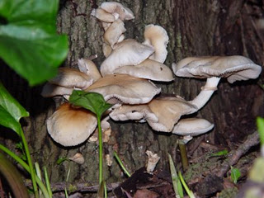
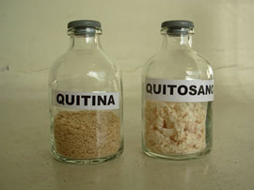
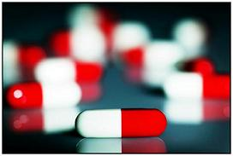
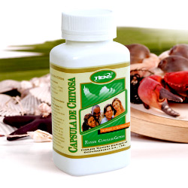
Polisacaridos:Quitina
Conocido también como glucosamina
Es el componente principal de los hongos, en el exoesqueleto de algunos artrópodos (insectos y crustáceos)

Slide 16
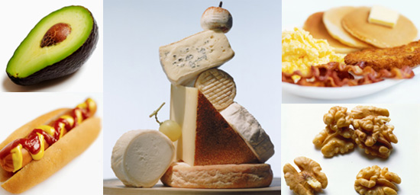
LIPIDOS

Slide 17
LÍPIDOS:
Están compuestas principalmente por C, H y en menor medida O, también pueden contener P, S y N.
Tienen como característica principal el ser hidrófobas (insolubles en agua)
Se disuelven en solventes orgánicos como la bencina, alcohol, benceno y cloroformo.
Se les llama incorrectamente grasas, ya que las grasas son sólo un tipo de lípidos procedentes de animales.

Slide 18
IMPORTANCIA Y CLASIFICACION DE LOS LIPIDOS
Importancia:
Son componentes estructurales de las membranas celulares
Algunos son hormonas (progesterona, testosterona, insulina y glucagón)
Clasificación:
Grasas
Fosfolípidos
Carotenoides
Esteroides
Ceras

Slide 19
Lípidos simples:
Grasas neutras o triacilgliceroles (grasas aceites y ceras):son una forma económica de almacenamiento de reservas de energía ya que cuando se metabolizan, liberan mas del doble de energía por gramos que los carbohidratos.
Una grasa neutra esta formada por:
Glicerol + ácidos grasos (saturados o insaturados.)

Slide 20
Ejemplos de ácidos grasos:
A.G. saturado: Acido butírico: presente en la mantequilla rancia, tieden a ser sólidas a T° ambiente.
A.G. insaturado: Acido oleico : es el ácido graso de distribución más amplia en la naturaleza, se encuentra en la mayoría de grasa animales y vegetales, son liquidos a T° ambiente
En la industria los ácidos grasos insaturados son hidrogenados para formar ácidos grasos trans (con la finalidad de hacer las grasa mas sólidas a T° ambiente), haciendolos perjudiciales para la salud

Slide 21
Requerimientos alimenticios:
Los ácidos grasos insaturados (linoléico y araquidónico) son nutrientes esenciales que deben obtenerse de los alimentos ya que el cuerpo no los produce.(se encuentra en semillas como cacahuate y linaza)
No hay requerimiento alimenticio de ácidos grasos saturados. (se encuentra en el coco, y todas las grasa animales)

Slide 22
Lípidos Compuestos:
FOSFOLIPIDOS:
Están formados por una porción lipídica y un grupo fosfato nitrogenado .
Son anfipáticas:
Extremo hidrófilo o polar (soluble en agua)
Extremo hidrófobo o no polar (insoluble en agua)
Ej. Leticina :presente en las membranas celulares.

Slide 23
Lípidos Asociados:
Carotenoides
Esteroides
Vitaminas liposolubles: (A,D,E,K)

Slide 24
Carotenoides:
Son pigmentos responsables del color rojo, anaranjado y amarillo en las frutas y verduras.
La mayoría de los animales convierten los carotenoides como vitamina A y luego en retinol (pigmento visual) utilizado ´para la recepción de la luz.

Slide 25
Esteroides
Son moléculas complejas con átomos de carbono dispuestos en 4 anillos unidos entre si. Ej.
Colesterol componente estructural esencial de la membranas celulares animales, pero el exceso en la sangre forma placas en las paredes arteriales que aumentan el riesgo de enfermedades cardiovasculares
Sales biliares ayudan a que sea posible la absorción de grasa en el cuerpo.
Las hormonas esteroides ayudan a regular el metabolismo de diversos animales. (estrógeno y testosterona: responsables de las características sexuales secundarias)

Slide 26
PROTEINAS
Están formados por C, H, O y N, y casi todas poseen también azufre.
Son biomoléculas formadas por cadenas lineales de aminoácidos, unidos por enlaces peptídicos.
Son compuestos básicos de la estructura de la célula y tejidos.

Slide 27
Funciones de las proteínas
Enzimas, catalizadores de reacciones químicas en organismos vivientes
Muchas hormonas, reguladores de actividades celulares
La hemoglobina y otras moléculas con funciones de transporte en la sangre
Los anticuerpos, encargados de acciones de defensa natural contra infecciones o agentes patógenos
La actina y la miosina, responsables finales del acortamiento del músculo durante la contracción
El colágeno, integrante de fibras altamente resistentes en tejidos de sostén.
Funciones de reserva. Como la ovoalbúmina en el huevo, o la caseína de la leche.

Slide 28
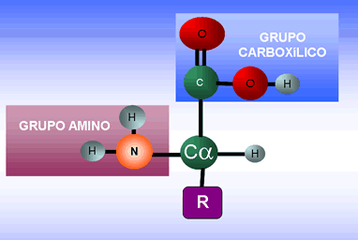
Aminoacidos
Son unidades que forman a las proteínas.
Están formados por una molécula que contiene en un extremo el grupo funcional amino (-NH2) y un grupo funciona carboxilo (-COOH).
Sirven como amortiguadores y pueden resistir cambios de alcalinidad o acidez

Slide 29
El grupo radical (-R) representa la parte de la molecula que diferencia a los diferentes aminoacidos.
Ej. Si un átomo de H sustituye al radical (-R) el aminoacido se llama glicina.
Si la (-R) se sustituye por el grupo metilo (-CH3) el aminoacido es la Alanina

Slide 30
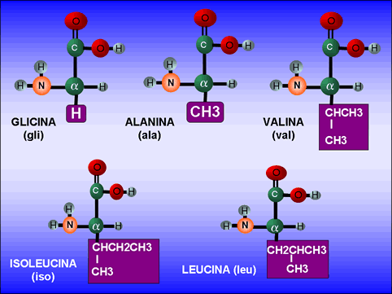

Slide 31
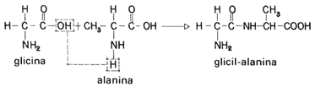
Dipeptido: unión de dos aa. que se unen químicamente liberando una molécula de agua ej.
Polipeptidos: Son cadenas largas de péptidos (aa).una proteína consta de una o mas cadenas polipeptidicas.

Slide 32
aa no esenciales y aa esenciales
Las plantas sintetizan aa a partir de sustancias simples.
Los animales superiores pueden sintetizar aa no esenciales (glicina, alanina, tiroxina) mientras que otros aa no pueden ser fabricados por los organismo por lo que se conocen como aa esenciales como: fenilalanina, lisina, leucina, isoleucina. Por lo que son obtenidos a través de la dieta alimenticia

Slide 33
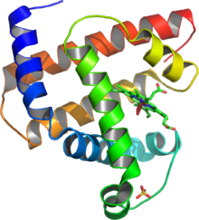
Estructura de las proteínas
Todas las proteínas son tridimensionales y se clasifican según su forma o nivel de organización estructural.
Según su forma
Fibrosas
Globulares
Mixtas
La forma de la proteína está estrechamente ligada con su función

Slide 34

Según su nivel de organización estructural:
Proteínas primaria: son aquellos a las cuales se les ha determinado la secuencia de aa. en la cadena de polipétidos
Ej. Insulina, proteína secretada por el páncreas para regula la [ ] de azúcar en la sangre, contiene 51 aa.

Slide 35
Proteínas Secundarias: forman cadenas polipeptídicas plegadas que adoptan formas espiraladas para dar una estructura tridimensional (hélice) la cual mantienen por puentes de hidrogeno, formando las proteínas fibrosas como las proteínas en el cabello, la lana, piel, uñas y la seda.
Proteínas Terciarias: es el desdoblamiento de la cadena de péptidos sobre si misma para formar proteínas globulares. Ejemplo: mioglobina

Slide 36
Proteínas Cuaternarias: está representada por el acoplamiento de varias cadenas polipeptídicas, iguales o diferentes, con estructuras terciarias que quedan autoensambladas por enlaces débiles, ej. La hemoglobina, proteína de los glóbulos rojos encargada del transporte de O2 en la sangre conteniendo moléculas de hierro.

Slide 37
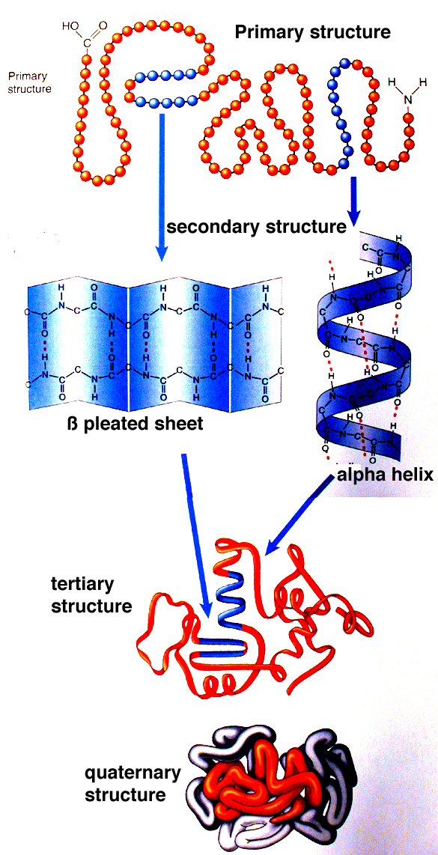

Slide 38
Las proteínas presentan una disposición característica en condiciones fisiológicas, pero si se cambian estas condiciones como temperatura, pH, etc. pierde la conformación y su función, proceso denominado desnaturalización.

Slide 39
Fuentes de proteínas
incluyen carne, huevos, soja, granos, legumbres y productos lácteos tales como queso o yogurt.
Las fuentes animales de proteínas poseen los 20 aminoácidos.
Las fuentes vegetales son deficientes en aminoácidos y se dice que sus proteínas son incompletas. Ejemplo la mayoría de las legumbres típicamente carecen de cuatro aminoácidos incluyendo el aminoácido esencial metionina, mientras los granos carecen de dos, tres o cuatro aminoácidos incluyendo el aminoácido esencial lisina.
Aquellas personas que tienen una dieta vegetariana, existe la opción de complementar la ingesta de proteínas de productos vegetales con diferentes tipos de aminoácidos para contrarrestar la falta de algún aminoácido componente.

Slide 40
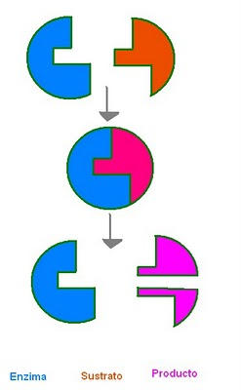
Enzimas: catalizadores organicos
Son moléculas proteicas que aceleran una reacción
Con frecuencia actúan sobre un solo tipo de molécula y se ajustan a ella como una llave cerradura
Las enzimas reciben su nombre en base al sustrato mas la terminación ASA
Ej
Amilasa (hidroliza el almidón)
Maltasa (hidroliza la maltosa en glucosa)

Slide 41
ÁCIDOS NUCLEICOS:
Polímeros formados por la repetición de nucleótidos unidos mediante enlaces fosfodiester
Existen dos tipos de ácidos nucleicos:
ADN (ácido desoxirribonucleico)
ARN (ácido ribonucleico)
El ARN es el único material genético de los virus, esta en células eucariotas y procariotas.
Hay 3 tipos:
ARNt (transferencia)
ARNm (mensajero)
ARNr (ribosomal)

Slide 42
Nucleotidos
Los nucleótidos son moléculas orgánicas formadas por la unión covalente de:
Azúcar monosacárido de cinco carbonos (pentosa) (ribosa o desoxiribosa)
una base nitrogenada que puede ser de dos tipos :
Derivadas de purina: (guanina y Adenina)
Derivadas de la pirimidina: (citosina, timina y uracilo)
grupo fosfato (nitrógeno y fósforo)

Slide 43
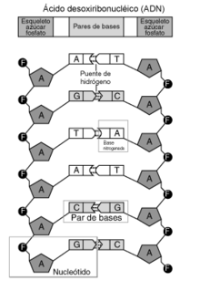
Estructuras del Acido Nucleico
P
l
A-B
l
A: azúcar
B: base nitrogenada
P: grupo fosfato
ADN: A,G,C y T
ARN: A,G,C y U
Apareamiento estructural de las bases nitrogenadas:
ADN ARN
T=A ;A=T U=A; A=U
G=C; C=G C=G; G=C

Slide 44
NUCLEOTIDOS IMPORTANTES
ATP: Adenosin trifosfato
NAD: Nicotinamida adenina dinucleotido oxidasa
FAD: Flavina adenina Dinucleotido Oxidasa
NADPA: Nicotinamida adenina dinucleotido fosfatada reducida
Intervienen en el ciclo de Krebs y en la fotosintesis

Slide 45
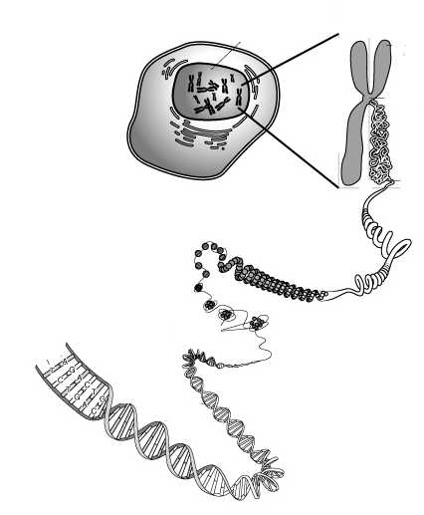
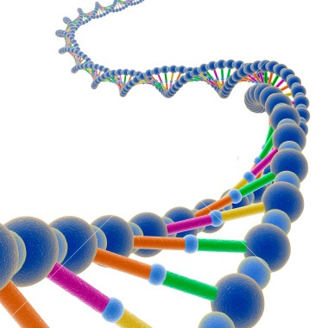
ADN
Constituye el material hereditario (genes) en las células y participa en la formación de proteínas.
Es capaz de auto reproducirse haciendo copias exactas de sí misma por un proceso denominado replicación
Se localiza en el núcleo de las células.
Es un ácido nucleico compuesto de dos tiras llamadas nucleótidos. Las dos tiras se disponen en espiral formando una doble hélice y unidas entre sí por enlaces de hidrógeno entre las bases de nucleótidos pasando la información genética a las células hijas, cuando las células se dividen.
puede sintetizar ARN

Slide 46
DIFERENCIAS ENTRE ARN Y ADN
ADN | ARN
Acido Desoxirribonucleico | ribonucleico
Azúcar desoxirribosa | Azúcar ribosa
A=T; G=C | A=U, G=C
Doble cadena en espiral | Una cadena
Se encuentra en el núcleo | Se encuentra en el citoplasma
Fabrica ARN y ADN | Participa en la síntesis de proteínas
Contiene los genes de la herencia

